Slide 1
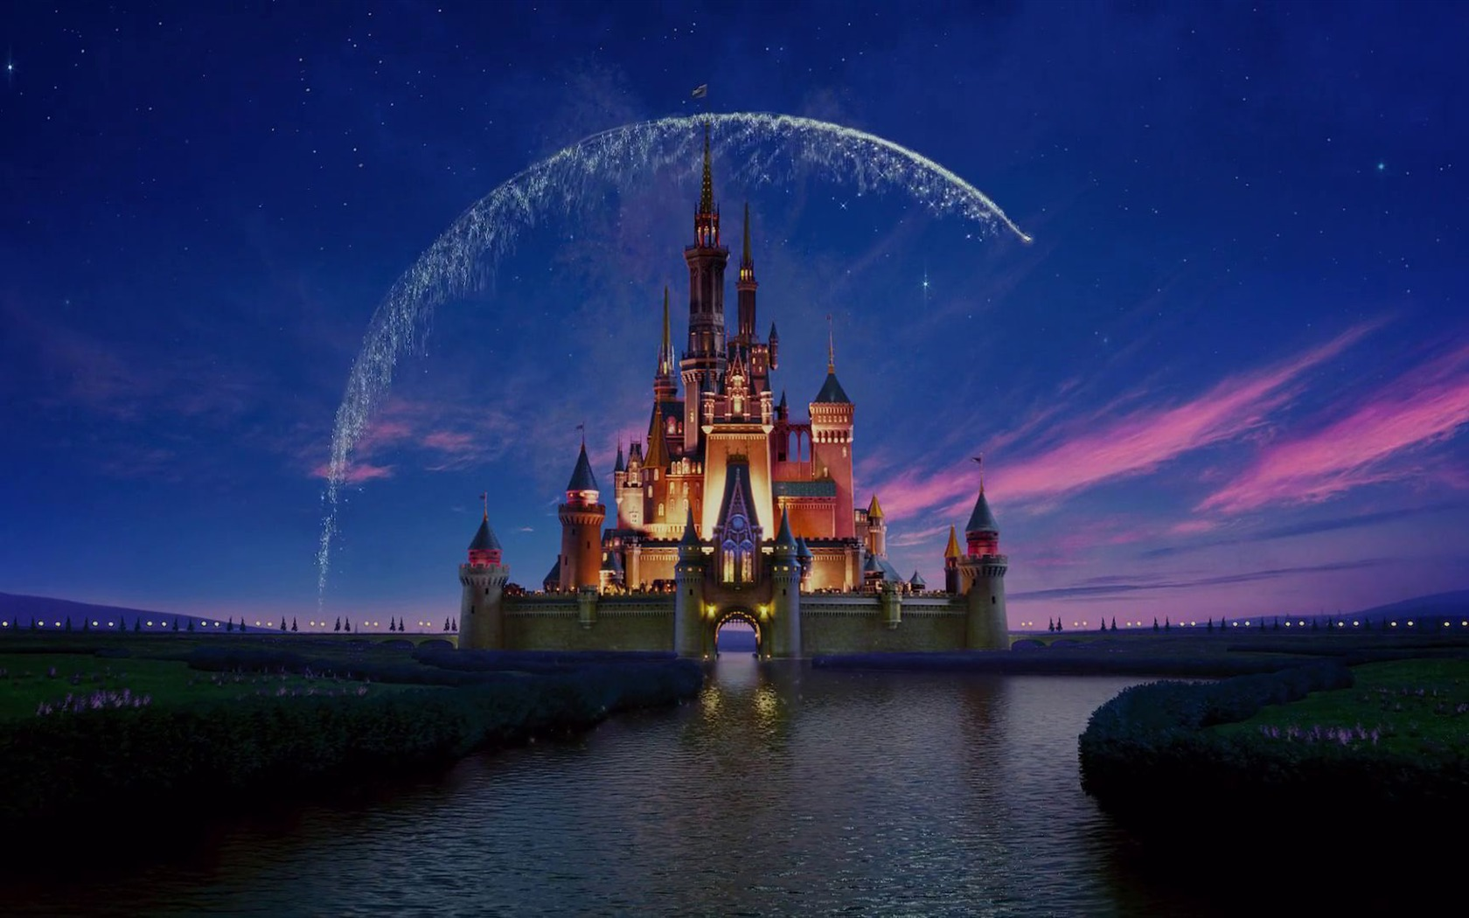
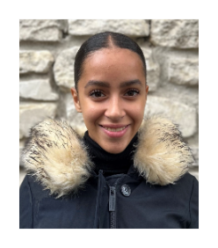
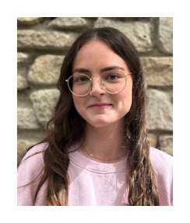
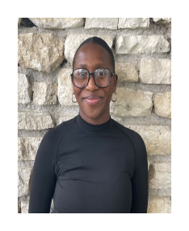
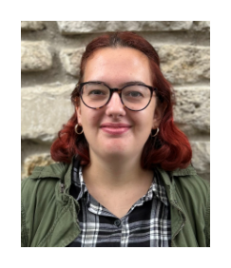
Planning des Mercredis du Groupe Maternelle
Du 04 Septembre au 16 Octobre 2024
Evènement
Thème
Equipe d'animation
18/09 :
Grand jeu : À la recherche des personnages
16/10 :
Grand quiz spécial
Sanah
Lucie
Informations
‌Pour tout renseignements contactez L’accueil de loisirs 06.74.26.69.71
Syholane
Charlotte

Slide 2
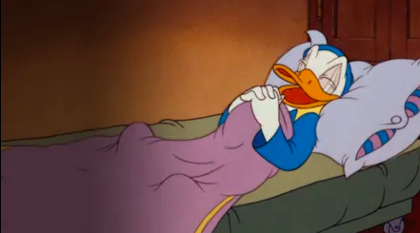
04/09
11/09
18/09
25/09
Présentation du centre de loisirs aux enfants et décoration de salle + porte- manteau
Raiponce
Guirlande
Lanterne
Tour de Raiponce
Grand jeu : À la recherche des personnages
Docteur la peluche
Malette de doc
Le mouton de doc
Stéthoscope de doc
M
A
T
I
N
Sieste
Sieste
Sieste
Sieste
A
P
R
È
S
-
M
I
D
I
A
P
R
È
S
-
M
I
D
I
La Princesse et la Grenouille
Nénuphar
Grenouille
Tarzan
Paire de jumelles
Singe
Blind test
Là Haut
Deviens explorateur comme Russell !
Maison
Cadre Là Haut
Hulk
Smash Hulk
Perles à repasser
Bracelet Hulk
Jeu : La forêt magique
Toy Story Fourchette Madame et Monsieur patate

Slide 3
02/10
09/10
16/10
La Belle et le Clochard
Papercraft
Assiette spaghettis
Papier crépon
Mickey
Portrait Mickey
Tête de Mickey
La cravate de Mickey
Mulan
Eventail
Dragon Mushu
Les nouveaux héros
Baymax
Dessin
M
A
T
I
N
Sieste
Sieste
Sieste
A
P
R
È
S
-
M
I
D
I
Les Aristochats
Piano
Marie et ses frères
Choisis ton chat
Ratatouille
Toque Rémi
Crée ton tablier
Grand quiz spécial

